Slide 1
Radar
Α.Ε.Ν. ΜΑΚΕΔΟΝΙΑΣ ΠΛΟΙΑΡΧΩΝ Τμήμα : Γ4

Slide 2
ΚΕΦΑΛΑΙΟ 1
Radar (Radio detection and ranging)
Ανίχνευση και μέτρηση αποστάσεων με ραδιοκύματα. Δηλαδή το radar είναι η συσκευή, η οποία χρησιμοποιεί ραδιοκύματα για την ανίχνευση στόχων και την μέτρηση αποστάσεων από αυτή.

Slide 3
Ιστορική αναδρομή
Το 1886 ο γερμανός φυσικός Heinrich Hertz υποστήριξε ότι τα ραδιοκύματα μπορούν να ανακλαστούν από μεταλλικά αντικείμενα.
Το 1903 ο Γερμανός μηχανικός Hulsmeyer παρουσίασε την πατέντα μιας συσκευής ραδιοκυμάτων για την ανίχνευση πλοίων με σκοπό την αποφυγή συγκρούσεων. Εμβέλεια μόλις 1 ναυτικό μίλι.
Το 1922 ο Ιταλός φυσικός Marconi σε μία διάλεξη του επέστησε την προσοχη των επιστημόνων στην δουλειά του Hertz και πρότεινε αυτό που σήμερα σε γενικές γραμμές είναι το radar ναυσιπλοΐας.
Την ίδια χρονιά οι Αμερικανοί μηχανικοί Taylor και Young κατάφεραν να ανιχνεύσουν ξύλινο πλοίο χρησιμοποιώντας ξεχωριστό πομπό και δέκτη στην συχνότητα των 60 Mhz.
To 1935 άρχισαν να χρησιμοποιούνται radar για την ανίχνευση και μέτρηση αποστάσεων αεροσκαφών.
Το πρώτο radar θαλάσσης τοποθετήθηκε σε πολεμικό πλοίο το 1937.
Το 1939 τα radar είχαν βελτιωθεί πλέον αρκετά και μπορούσαν να εντοπίζουν άλλα πλοία και αεροσκάφη ανεξάρτητα από τις συνθήκες ορατότητας.
Από το 1944 τα radar ναυσιπλοΐας άρχισαν να τοποθετούνται και στα εμπορικά πλοία.

Slide 4
Πληροφορίες που παρέχει το radar
Η συσκευή radar χρησιμοποιείται για την ανίχνευση στόχων παρέχοντας.
Την απόσταση τους από το radar.
Την κατεύθυνση (ή διόπτευση) τους σε σχέση με την γραμμή πλώρης του πλοίου που φέρει το radar.

Slide 5
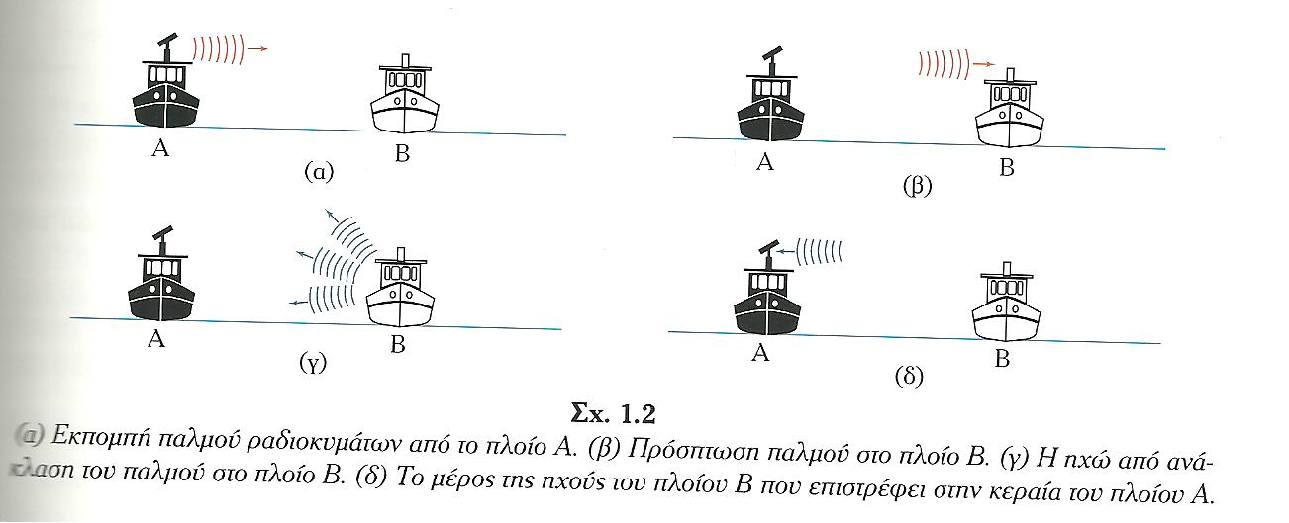
Στόχος και ηχώ
Ένα αντικείμενο το οποίο καλείται στόχος ανιχνεύεται από την εκπομπή ενός παλμού ενέργειας ραδιοκυμάτων και την επακόλουθη λήψη μέρους της ενέργειας αυτής, η οποία προέρχεται από την αντανάκλαση του αρχικού παλμού στο στόχο. Η ανακλώμενη ενέργεια λέγεται ηχώ του στόχου.

Slide 6
Χαρακτηριστικά ηχούς
Η συχνότητα και η διάρκεια της ηχούς μοιάζει με την συχνότητα και την διάρκεια του αρχικού παλμού ενέργειας ραδιοκυμάτων που εκπέμφθηκε.
Η ηχώ ποτέ δεν είναι τόσο ισχυρή όσο ο αρχικός παλμός.
Η πιθανότητα ανιχνεύσεως της ηχούς εξαρτάται από την ισχύ και την διάρκεια του αρχικού παλμού.
Απαιτείται μεγάλο χρονικό διάστημα μεταξύ δύο διαδοχικών παλμών, ώστε στο διάστημα αυτό να επιστρέφει η ηχώ μακρινών στόχων.

Slide 7
Μέτρηση αποστάσεων
Η μέτρηση της απόστασης ενός στόχου από το radar βασίζεται στην μέτρηση του χρόνου μεταξύ της εκπομπής του παλμού ραδιοκυμάτων και της λήψεως της ηχούς από την ανάκλαση των εν λόγω κυμάτων στο στόχο.
Αν υποθέσουμε ότι η ταχύτητα διαδόσεως των ραδιοκυμάτων στον αέρα έιναι c=300.000 km/s, R η απόσταση ενός στόχου από το radar και t ο χρόνος μεταξύ της εκπομπής ενός παλμού ραδιοκυμάτων και της λήψης της ηχούς.
c=2R/t , R=c.t/2

Slide 8
Προσδιορισμός της διοπτεύσεως
Ο προσδιορισμός της διοπτεύσεως του στόχου βασίζεται στην περιστροφή της κεραίας του radar και στο μικρό εύρος της δέσμης ακτινοβολίας.
Η κεραία εκπέμπει μία περιορισμένη οριζόντια δέσμη ακτινοβολίας που προσπίπτει επάνω σε ένα στόχο και λαμβάνει την ηχώ αυτού. Η διόπτευση μπορεί να υπολογιστεί από την κατεύθυνση της δέσμης ακτινοβολίας της κεραίας σε σχέση με την γραμμή πλώρης – πλοίου.

Slide 9
Βασικά μέρη του radar
Η κεραία
Ο πομπός
Ο δέκτης
Ο διακόπτης εκπομπής – λήψεως
Ο ενδείκτης

Slide 10
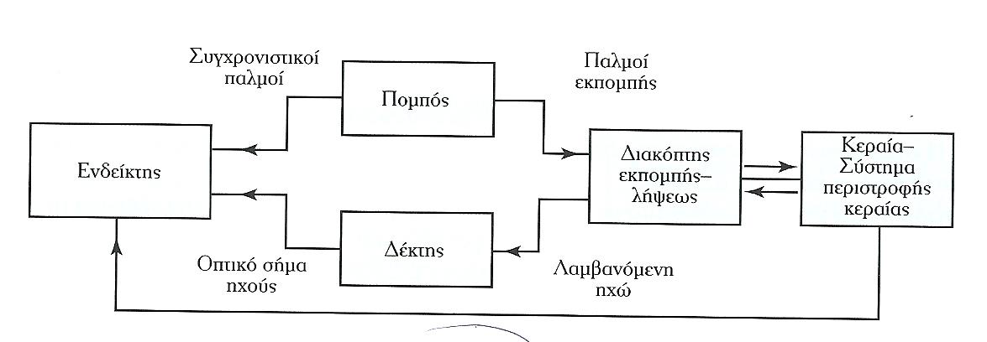
Περιγραφή λειτουργίας
Η κεραία του radar εκπέμπει σε δέσμη ακτινοβολίας ραδιοκύματα κατά παλμούς πολύ μικρής διάρκειας, τα οποία παράγονται από τον πομπό σε συχνότητα 10Ghz και μεγάλη στιγμιαία ισχύ 2-75 kW.
Τα ραδιοκύματα προσπίπτουν σε στόχους. Μέρος της ενέργειας ανακλάται και επιστρέφει στην κεραία του radar ως ηχώ. Η ηχώ διατηρεί την συχνότητα εκπομπής 10 Ghz και έχει ίση ή λίγο μεγαλύτερη διάρκεια παλμού από τον παλμό εκπομπής.
Η ασθενής ηχώ μεταφέρεται στον δέκτη όπου ενισχύεται και μετατρέπεται σε οπτικό σήμα το οποίο προωθείται στον ενδείκτη.
Ο ενδείκτης παρουσιάζει τις πληροφορίες αποστάσεως και κατευθύνσεως που αφορούν τους στόχους στην οθόνη του.
Επειδή η ισχύς εκπομπής του πομπού είναι πολύ μεγάλη και μπορεί καταστρέψει τον δέκτη ο διακόπτης εκπομπής/λήψεως αποσυνδέει τον δέκτη κατά την εκπομπή και τον πομπό κατά την λήψη.

Slide 11
Συχνότητες λειτουργίας
Συχνότητα λειτουργίας του radar είναι η συχνότητα του ηλεκτρομαγνητικού κύματος των παλμών που εκπέμπει το radar. Συνήθως είναι 10 Ghz αλλά απαντώνται και συχνότητες 3 ή 37,5 Ghz.
Συχνότητα επαναλήψεως παλμών (pulse repetition frequency PRF) είναι η συχνότητα των παλμών που εκπέμπονται από την κεραία του radar, δηλαδή το πλήθος των εκπεμπόμενων παλμών στην μονάδα του χρόνου. Συνήθης τιμή τα 1.000 pps.
Περίοδος επαναλήψεως παλμών (pulse repetition time) είναι ο χρόνος ανάμεσα στην εκπομπή δύο διαδοχικών παλμών. Ισούται με το αντίστροφο της συχνότητας επαναλήψεως παλμών και είναι ίση με 1 ms ή 1.000 μs.
Διάρκεια παλμού εκπομπής (Pulse duration PD) είναι ο χρόνος που διαρκεί ένας παλμός εκπομπής. Συνήθως υπάρχουν δύο παλμοί:
Παλμοί μικρής διάρκειας short pulse.
Παλμοί μεγάλης διάρκειας long pulse
Μήκος παλμού (pulse length PL) είναι το γινόμενο της διάρκειας παλμού εκπομπής με την ταχύτητα διαδόσεως των ηλεκτρομαγνητικών κυμάτων.
PL=PD.c
Χρόνος σιγής (pulse repetition interval PRI) είναι ο χρόνος που παρεμβάλει μεταξύ της στιγμής που σταματά να εκπέμπεται ένας παλμός μέχρι την στιγμή που ξεκινά να εκπέμπεται ο επόμενος. Το άθροισμα της διάρκειας παλμού εκπομπής και του χρόνου σιγής ισούται με την περίοδο επαναλήψεως παλμών.
PRT=PD+PRI

Slide 12
Ενδείκτης PPI
Ενδείκτης πλάνου θέσεων (plan position indicator PPI) είναι το μέρος της συσκευής του radar που παρουσιάζει τις πληροφορίες αποστάσεως και διοπτεύσεως.
Ο πομπός ενημερώνει τον ενδείκτη για τις χρονικές στιγμές εκπομπής των παλμών. Η ενημέρωση γίνεται μέσω συγχρονιστικών παλμών που στέλνει ο πομπός στον ενδείκτη.
Ο δέκτης ενημερώνει τον ενδείκτη για τις χρονικές στιγμές που λαμβάνεται η ηχώ.
Το σύστημα περιστροφής της κεραίας ενημερώνει τον ενδείκτη για την κατεύθυνση της δέσμης ακτινοβολίας σε σχέση με την γραμμή πλοίου – πλώρης, οπότε και υπολογίζει την σχετική διόπτευση των στόχων.
Από τις πληροφορίες που παίρνει ο ενδείκτης από τον πομπό και τον δέκτη μετρά το χρονικό διάστημα μεταξύ της εκπομπής και της λήψης και υπολογίζει την απόσταση των στόχων.
Με βάση τις μετρήσεις για όλους τους στόχους εντός της δέσμης ακτινοβολίας, ο ενδείκτης εμφανίζει όλους τους στόχους με απόσταση και διόπτευση, παρουσιάζοντας την εικόνα του ορίζοντα υπό κλίμακα.
Οι χρόνοι από την εκπομπή του παλμού μέχρι την επιστροφή της ηχούς είναι της τάξης των μερικών μs μέχρι μερικών δεκάδων μs. Για την επεξεργασία αυτών των χρόνων χρησιμοποιείται η τεχνολογία του καθοδικού σωλήνα ή καθοδικής λυχνίας της οποίας βασικό στοιχείο είναι η ύπαρξη κηλίδας που μπορεί να εκτρέπεται σε οποιοδήποτε σημείιοτης οθόνης με ηλεκτρονικό τρόπο μέσω του πηνίου εκτροπής.
H οθόνη του ενδείκτη είναι LCD (liquid cystal display).

Slide 13
Δέσμες ακτινοβολίας
Η κεραία του radar ακτινοβολεί ραδιοκύματα στο χώρο συγκεντρωμένα σε δέσμη.
Συγκεκριμένα η κεραία έχει μία κύρια δέσμη (κύριος λοβός) και πολλές δευτερεύουσες (δευτερεύοντες λοβοί).
Ο κύριος λοβός έχει οριζόντιο εύρος μικρό (2.5^{ο} σύμφωνα με τον ΙΜΟ) και κατακόρυφο εύρος μεγάλο για να μπορεί να καλύπτει και μακρινούς στόχους.

Slide 14
Εμφάνιση στόχων στο PPI
Η ρύθμιση της κίνησης της κηλίδας της καθοδικής λυχνίας πραγματοποιείται με την γεννήτρια βάσεως χρόνου. Όταν η γεννήτρια βάσεως χρόνου συγχρονιστεί με την εκπομπή ενός παλμού από τον πομπό, τότε αρχίζει η εκτροπή της κηλίδας της καθοδικής λυχνίας στην οθόνη του radar.
Η κηλίδα εκτρέπεται ακτινικά από το κέντρο της οθόνης με ταχύτητα ίση με το μισό της ταχύτητας διαδόσεως των ηλεκτρομαγνητικών κυμάτων.
Το χρονικό διάστημα που διαρκεί η εκτροπή λέγεται βάση χρόνου. Ακολούθως η κηλίδα επανέρχεται ταχύτατα στο κέντρο της οθόνης.
Η διάρκεια της βάσεως χρόνου εξαρτάται από την κλίμακα που χρησιμοποιούμε.
Τη στιγμή που ανακλάται η ηχός και επιστρέφει, ενεργοποιείται η καθοδική λυχνία και αυξάνει στιγμιαία η λαμπρότητα της κηλίδας στην οθόνη.
Οι περιοχές της οθόνης της καθοδικής λυχνίας που αντιστοιχούν στις εκτάσεις των στόχων παραμένουν φωτισμένες μέχρι την επόμενη στροφή της βάσης χρόνου λόγω του φαινομένου της μεταπορφυρώσεως, οπότε και η εικόνα των στόχων παραμένει σταθερή.

Slide 15
Κεφάλαιο 2 Λειτουργία των κυκλωμάτων της συσκευής radar.

Slide 16
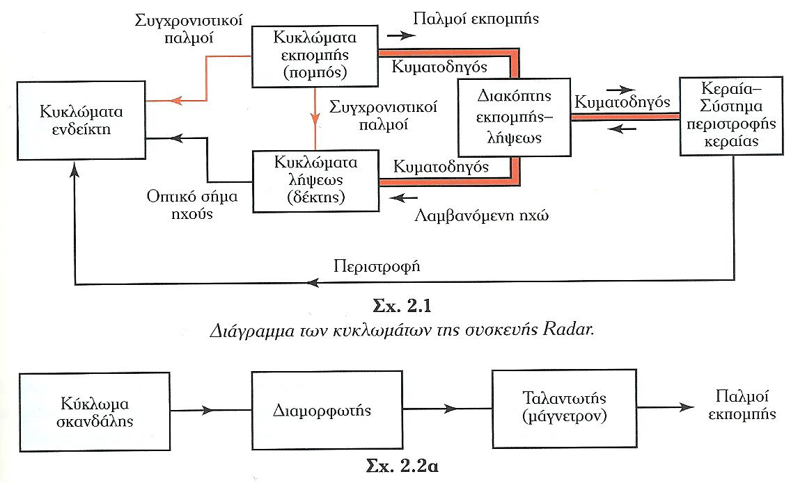
Τα κυκλώματα εκπομπής
Τα κυκλώματα εκπομπής είναι τα κυκλώματα από τα οποία αποτελείται ο πομπός.

Slide 17
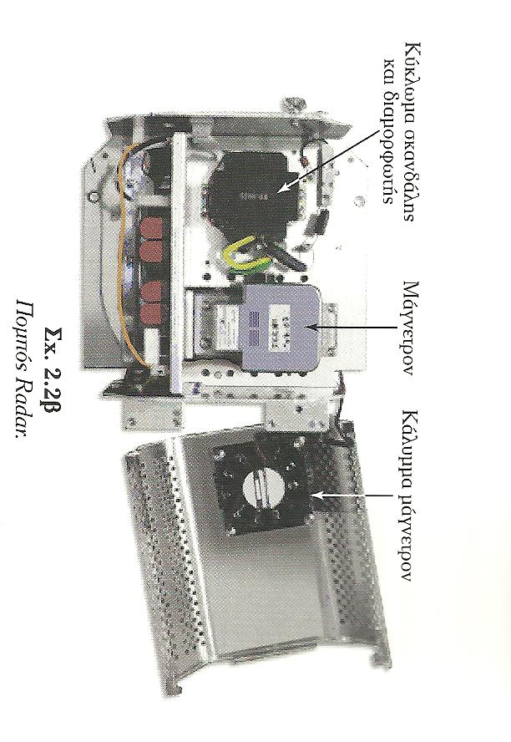
Τα κυκλώματα εκπομπής
Τα κυκλώματα εκπομπής είναι κυρίως τα εξής:
Ο ταλαντωτής (λυχνία magnetron).
Ο διαμορφωτής.
Το κύκλωμα σκανδάλης.

Slide 18
Ο ταλαντωτής
Ο ταλαντωτής είναι η καρδιά των κυκλωμάτων εκπομπής. Σκοπός του είναι η παραγωγή των ηλεκτρικών ταλαντώσεων οι οποίες εκπέμπονται από την κεραία.
Τα κυριότερα στοιχεία που αποτελείται ο ταλαντωτής είναι:
η λυχνία μάγνετρον
Τα βοηθητικά κυκλώματα της λυχνίας αυτής
Η λυχνία μάγνετρον
Παράγει ταλαντώσεις στην περιοχή των μικροκυμάτων με συχνότητα από 100MHz εώς 50 GHz ή ισοδύναμα με μήκη κύματος από 30cm εώς 6mm.
Λειτουργεί κατά παλμούς.
Η παραγόμενη στιγμιαία ισχύ είναι υψηλή και μπορεί να φτάσει από 100 W έως 10MW.
Η λυχνία μάγνετρον συνδέεται στην έξοδο του διαμορφωτή από τον οποίο τροφοδοτείται με ορθογώνιους αρνητικούς παλμούς υψηλής τάσεως κατά την διάρκεια των οποίων παράγει τις ηλεκτρικές ταλαντώσεις οι οποίες οδηγούνται μέσω του κυματοδηγού στην κεραία.

Slide 19
Ο διαμορφωτής
Ο διαμορφωτής παράγει τους ορθογώνιους αρνητικούς παλμούς που τροφοδοτούν την λυχνία μάγνετρον και καθορίζουν την λειτουργία της. Οι παλμοί αυτοί αποκαλούνται συγχρονιστικοί παλμοί καθώς χρησιμοποιούνται για το συγχρονισμό της λειτουργίας των κυκλωμάτων λήψεως, με τον ενδείκτη και τα κυκλώματα εκπομπής.
Ο διαμορφωτής συνδέεται στην έξοδο του κυκλώματος σκανδάλης από το οποίο τροφοδοτείται με θετικούς παλμούς πολύ μικρής διάρκειας. Για κάθε θετικό παλμό που δέχεται ο διαμορφωτής, παράγει τον ορθογώνιο αρνητικό παλμό υψηλής τάσης (10KV).
Για όσο χρονικό διάστημα δεν δέχεται θετικό παλμό δεν παρέχει τάση στην έξοδο του.

Slide 20
Μήκη των παλμών
Με βάση την διάρκεια τους οι ορθογώνιοι παλμοί που παράγει ο διαμορφωτής διακρίνονται σε:
Παλμούς μικρής χρονικής διάρκειας 0,03 μs – 0,1μs ή αντίστοιχα μήκος παλμού 9m – 30m. Παλμοί αυτοί λέγονται short pulses και χρησιμοποιούνται στις μικρές κλίμακες για ανίχνευση κοντινών στόχων που δεν απαιτείται μεγάλη ισχύς.
Παλμούς μεγάλης χρονικής διάρκειας 0,1 μs – 1,5 μs ή μήκος παλμού 30m – 450m. Αυτοί οι παλμοί λέγονται Long pulses και χρησιμοποιούνται στις μεγάλες κλίμακες όπου χρειάζεται μεγάλη ισχύς.

Slide 21
Κύκλωμα σκανδάλης
Το κύκλωμα σκανδάλης λέγεται αλλιώς και συγχρονιστής γιατί οι παραγόμενοι θετικοί παλμοί μικρής διάρκειας από αυτό συγχρονίζουν τον διαμορφωτή.
Η συχνότητα επαναλήψεως των παλμών αυτών καθορίζει το μέγεθος PRF που χαρακτηρίζει την λειτουργία του Radar. Η σταθερότητα της συχνότητας εξασφαλίζεται από την συχνότητα του εναλλασσόμενου ρεύματος των 1.000 Hz που τροφοδοτούν τα κυκλώματα του radar τα τροφοδοτικά η οποία είναι ίση με την PRF.

Slide 22
Διακόπτης εκπομπής / λήψεως
Ο διακόπτης εκπομπής / λήψεως εκετελεί τις ακόλουθες εργασίες.
Κατά την διάρκεια εκπομπής των παλμών από τον πομπό απομονώνει τον δέκτη για να τον προστατέψει από την υψηλή ισχύ των παραγόμενων παλμών.
Κατά την ολοκλήρωση της εκπομπής και μέχρι να ξεκινήσει η εκπομπή νέου παλμού απομονώνει τον πομπό από την κεραία για να μειωθούν οι απώλειες λήψεως.

Slide 23
Κυματοδηγός
Ο κυματοδηγός είναι η διάταξη που μεταφέρει τα ηλεκτρομαγνητικά κύματα από και προς την κεραία. Είναι ένας χάλκινος σωλήνας ορθογώνιας διατομής. Η διάδοση γίνεται με συνεχείς ανακλάσεις των κυμάτων στα τοιχώματα του. Για να μειωθούν οι απώλειες τα τοιχώματα του έχουν λείες και καθαρές επιφάνειες.
Για την σύνδεση του κυματοδηγού με τα υπόλοιπα μέρη χρησιμοποιούνται τα εξαρτήματα του.
Λυγίσματα
Γωνίες
Τμήματα συγκολλήσεων ή στρέψεων
Πολλαπλές συνδέσεις

Slide 24
Κεραία
οι κεραίες του radar εκτελούν τις ακόλουθες εργασίες.
Εκπέμπουν τους παλμούς που παράγονται από τον πομπό.
Λαμβάνουν τα κύματα της ηχούς και τα κατευθύνουν προς τον δέκτη.
Οι κεραίες περιστρέφονται με ταχύτητες 15-35 rpm. Στα σύγχρονα radar η ταχύτητα φτάνει και τα 50 rpm.
Τύποι κεραιών:
Κεραία κεκλιμένου παραβολικού κυλίνδρου.
Κεραία σχισμών. Είναι η πλέον διαδεδομένη.

Slide 25
Λοβοί ακτινοβολίας
Η δέσμη ακτινοβολίας που εκπέμπει η κεραία ονομάζεται κύριος λοβός. Υπάρχουν και άλλοι μικρότεροι πλευρικοί λοβοί.
Χαρακτηριστικά λοβού:
Οριζόντιο εύρος πολύ μικρό 0,6 – 2^{ο}
Κατακόρυφο εύρος μεγάλο 15 – 30^{ο}
Παρουσιάζει κλίση προς τα κάτω
Έχει ελλειπτική διατομή

Slide 26
Κίνδυνοι από την ακτινοβολία του radar
Η υψηλής ισχύος ακτινοβολία του radar είναι επικίνδυνη για τον ανθρώπινο οργανισμό. Η έκθεση σε σκτινοβολία με πυκνότητα ισχύος 10mW/cm² έχει σαν συνέπεια την πρόκληση κακώσεων στα μάτια.

Slide 27
Εξαρτήματα κεραίας
Ο περιστροφικός σύνδεσμος που συνδέει το σταθερό τμήμα του κυματοδηγού με το τμήμα του που περιστρέφεται με την κεραία. Είδη αυτού είναι ο περιστροφικός σύνδεσμος με κυλινδρικά άκρα και ο περιστροφικός σύνδεσμος με ομοαξονικό αγωγό. Ο πιο συνηθισμένος είναι ο πρώτος. Αποτελείται από ένα σταθερό τμήμα ορθογώνιας διατομής και καταλήγει σε κυκλική διατομή και ένα κινητό τμήμα που αρχίζει κυλινδρικά και καταλήγει με ορθογώνια διατομή.
Ο κινητήρας περιστροφής της κεραίας που την περιστρέφει με ταχύτητα 1.000rpm.
Το κιβώτιο μειωτήρων στροφών που χρησιμοποιείται για την μείωση της ταχύτητας στις 15-35 στροφές.
Η συγχρογεννήτρια που χρησιμοποιείται για να συντονίζεται η περιστροφή του πηνίου εκτροπής στο PPI με την περιστροφή της κεραίας. Συγκεκριμένα η συγχρογεννήτρια λαμβάνει μέσω ειδικού γραναζιού από τον άξονα περιστροφής της κεραίας την κίνηση της και την μεταβιβάζει με ηλεκτρικό τρόπο στον συγχροκινητήρα και αυτός με την σειρά του στο πηνίο εκτροπής, οπότε η βάση χρόνου περιστρέφεται όπως και η κεραία.

Slide 28
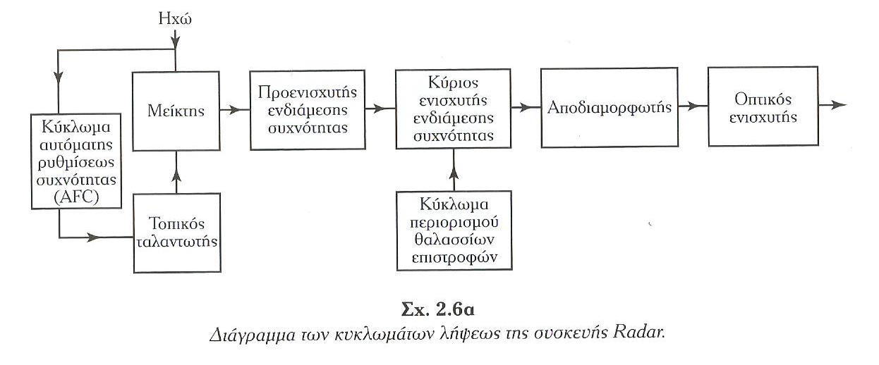
Κύκλώματα λήψεως
Ο μείκτης
Ο τοπικός ταλαντωτής
Τα κυκλώματα αυτόματης ρυθμίσεως της συχνότητας.
Ο προενισχυτής της ενδιάμεσης συχνότητας.
Ο κύριος ενισχυτής της ενδιάμεσης συχνότητας.
Ο αποδιαμορφωτής.
Ο οπτικός ενισχυτής.
Το κύκλωμα περιορισμού θαλάσσιων επιστροφών.

Slide 29
Ο μείκτης
Ο σκοπός του μείκτη είναι η μείωση της αρχικής υψηλής συχνότητας της ηχούς (10 GHz) στην ενδιάμεση συχνότητα 30MHz. Η μείωση της συχνότητας στην ενδιάμεση συχνότητα είναι απαραίτητο γιατί είναι εφικτή η ενίσχυση της ενδιάμεσης συχνότητας ενώ όχι της υψηλής αρχικής συχνότητας.
Ο μείκτης δέχεται στην είσοδο του:
Την ηχώ με συχνότητα 10 GHz.
Ταλαντώσεις από τοπικό ταλαντωτή με συχνότητα 9,97GHz.
Παρουσιάζει δε στην έξοδο του τα ακόλουθα σήματα.
Σήματα κατά παλμούς αντίστοιχο της ηχούς 10 GHz.
Σήμα αντίστοιχο των ταλαντώσεων του τοπικού ταλαντωτή με συχνότητα 9,97 GHz.
Σήμα κατά παλμούς με συχνότητα ίση με το άθροισμα της συχνότητας της ηχούς 10 GHz και της συχνότητας του τοπικού ταλαντωτή 9,97 GHz. Δηλαδή 19,97 GHz.
Σήμα κατά παλμούς αντίστοιχο της ηχούς με συχνότητα ίση με την απόλυτη τιμή της διαφοράς της συχνότητας ηχούς 10GHz με την συχνότητα ταλαντώσεων του τοπικού ταλαντωτή 9,97GHz . Δηλαδή 30MHz που αποτελεί την ενδιάμεση συχνότητα.
Το τελευταίο σήμα είναι αυτό που μας ενδιαφέρει και η επιλογή του γίνεται από τον προενισχυτή ενδιάμεσης συχνότητας.

Slide 30
Τοπικός ταλαντωτής
Ο τοπικός ταλαντωτής του δέκτη παράγει ταλαντώσεις υψηλής συχνότητας 9,97GHz.
Το κυριότερο στοιχείο του είναι η λυχνία κλείστρον. Τα χαρακτηριστικά λειτουργίας του είναι τα εξής:
Οι παραγόμενες ταλαντώσεις έχουν χαμηλή ισχύ της τάξεως των mW.
H συχνότητα των παραγόμενων ταλαντώσεων ρυθμίζεται έτσι ώστε να έχει σταθερή διαφορά με την συχνότητα της ηχούς και είναι ίση με την ενδιάμεση συχνότητα.
Οι ταλαντώσεις που παράγει ο τοπικός ταλαντωτής εισέρχονται στον μείκτη και υποβιβάζονται στην ενδιάμεση συχνότητα.

Slide 31
Κύκλωμα AFC
To κύκλωμα αυτόματης ρύθμισης συχνότητας ή κύκλωμα AFC (Automatic Frequency Control) χρησιμοποιείται για να ρυθμίζει αυτόματα την συχνότητα του τοπικού ταλαντωτή ώστε πάντα να έχει διαφορά από την συχνότητα της ηχούς ίση με την ενδιάμεση συχνότητα 30MHz. Αυτό γίνεται γιατί η συχνότητα της ηχούς μεταβάλλεται κατά την πάροδο του χρόνου.

Slide 32
Προενισχυτής ενδιάμεσης συχνότητας
Λαμβάνει στην είσοδο του τα 4 σήματα του μείκτη και ενισχύει μόνο το σήμα της ενδιάμεσης συχνότητας και το στέλνει στον κύριο ενισχυτή ενδιάμεσης συχνότητας.

Slide 33
Κύριος ενισχυτής ενδιάμεσης συχνότητας
Ο κύριος ενισχυτής ενδιάμεσης συχνότητας ενισχύει περαιτέρω το σήμα της ενδιάμεσης συχνότητας που λαμβάνει από τον προενισχυτή και το μεταβιβάζει στον αποδιαμορφωτή.

Slide 34
Αποδιαμορφωτής
Ο αποδιαμορφωτής λαμβάνει από τον κύριο ενισχυτή ενδιάμεσης συχνότητας την ενδιάμεση συχνότητα, την ανορθώνει και παράγει έναν θετικό ορθογώνιο παλμό που έχει διάρκεια ίση με την διάρκεια της ηχούς που λέγεται οπτικό σήμα.

Slide 35
Οπτικός ενισχυτής
Ο οπτικός ενισχυτής δέχεται το οπτικό σήμα από τον αποδιαμορφωτή, το ενισχύει και το μεταβιβάζει στην καθοδική λυχνία του ενδείκτη για να δοθεί εικόνα στο PPI.
Ο οπτικός ενισχυτής περιλαμβάνει και τον περιοριστή των επιστροφών βροχής.

Slide 36
Κύκλωμα περιορισμού θαλάσσιων επιστροφών
Το κύκλωμα περιορισμού θαλάσσιων επιστροφών παράγει έναν αρνητικό παλμό όταν δέχεται συγχρονιστικό παλμό από τον διαμορφωτή, τον εφαρμόζει στον κύριο ενισχυτή ενδιάμεσης συχνότητας και προκαλεί μείωση της ενισχύσεως του ανάλογα με το πλάτος του παλμού. Η μείωση αυτή έχει σαν αποτέλεσμα τον περιορισμό του πλάτους των θαλάσσιων επσιτροφών αλλά και της ηχούς των των στόχων που βρίσκονται μέσα στις θαλάσσιες επιστροφες.

Slide 37
Ροή κυκλωμάτων λήψεως
10 GHz
Θετικός ορθογώνιος παλμός (οπτικό σήμα)
Θετικός ορθογώνιος παλμός (οπτικό σήμα)
30 MHz
30 MHz
10 GHz
9,97 GHz
19,97 GHz
30 MHz
Αρνητικό παλμό
9,97 GHz

Slide 38
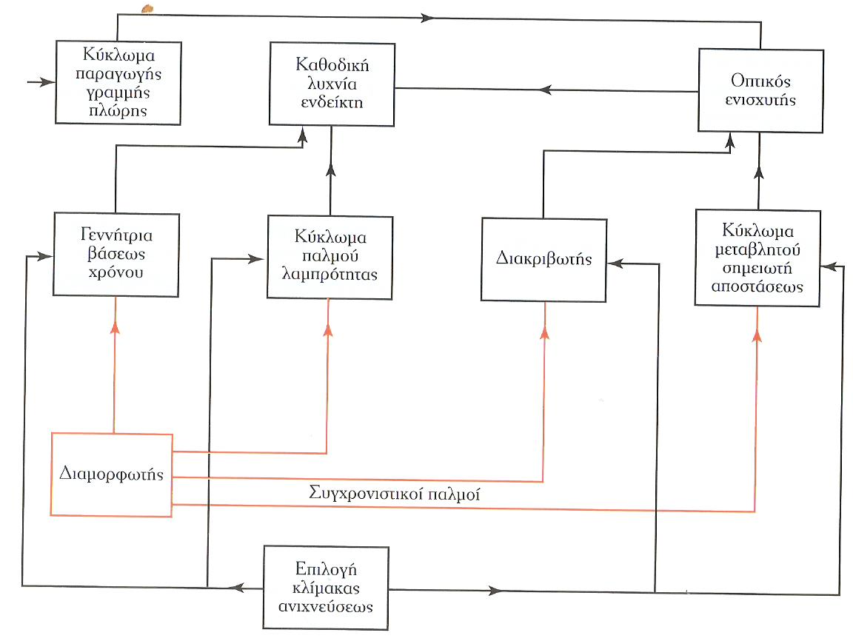
Κυκλώματα του ενδείκτη PPI
Η γεννήτρια βάσεως χρόνου (γεννήτρια σαρώσεως).
Κύκλωμα παλμού λαμπρότητας.
Κύκλωμα μεταβλητού σημειωτή αποστάσεως.
Κύκλωμα παραγωγής γραμμής πλώρης.

Slide 39
Γεννήτρια βάσεως χρόνου
Η γεννήτρια βάσεως χρόνου παράγει πριονωτούς παλμούς ρεύματος οι οποίοι τροφοδοτούν το πηνίο εκτροπής και δημιουργούν την βάση χρόνου.
Οι πριονωτοί παλμοί έχουν τα ακόλουθα χαρακτηριστικά:
Παράγονται όταν η γεννήτρια βάσεως χρόνου δέχεται συγχρονιστικούς παλμούς από τον διαμορφωτή.
Η έναρξη κάθε πριονωτού παλμού πραγματοποιείται την στιγμή της έναρξης εκπομπής του παλμού από την κεραία του Radar.
Η διάρκεια κάθε πριονωτού παλμού ισούται με n*12,34 μsec. Όπου n η κλίμακα του radar και 12,34 μsec ο χρόνος μετακίνησης για 1 ναυτικό μίλι.
Ο παλμός είναι τέτοιος ώστε η εκτροπή της κηλίδας στην οθόνη να γίνεται με σταθερή ταχύτητα.

Slide 40
Διακριβωτής
Ο διακριβωτής παράγει μία σειρά από οξείς θετικούς παλμούς οι οποίοι αφού ενισχυθούν από τον οπτικό ενισχυτή μεταφέρονται στην καθοδική λυχνία και εμφανίζουν στην οθόνη ομόκεντρους κύκλους (διακριβωτικούς κύκλους) πού ισαπέχουν μεταξύ τους.
Οι οξείς θετικοί παλμοί έχουν τα ακόλουθα χαρακτηριστικά:
Παράγονται όταν ο διακριβωτής δέχεται συγχρονιστικούς παλμούς από τον διαμορφωτή.
Οι οξείς θετικοί παλμοί απέχουν ίσα χρονικά διαστήματα που εξαρτώνται από την κλίμακα. Π.χ. κλίμακα 6 νμ ---1νμ, 12νμ---2νμ.

Slide 41
Κύκλωμα μεταβλητού σημειωτή αποστάσεως (VRM)
To κύκλωμα του μεταβλητού σημειωτή αποστάσεως παράγει έναν οξύ θετικό παλμό σε χρονική στιγμή που καθορίζεται από ειδικό ρυθμιστή(VRM) που βρίσκεται στο PPI και έχει σαν αποτέλεσμα την εμφάνιση φωτεινού κύκλου με κέντρο το κέντρο της οθόνης. Η απόσταση από το κέντρο μέχρι τον φωτεινό κύκλο εμφανίζεται συνήθως ψηφιακά σε έναν ενδείκτη αποστάσεως.
Με τον ρυθμιστή αυτό μπορούμε να μεταβάλλουμε την χρονική στιγμή παραγωγής του οξέος θετικού παλμού μεταβάλλοντας την ακτίνα του κύκλου.
Το κύκλωμα του μεταβλητού σημειωτή αποστάσεως για να παράγει τον οξύ θετικό παλμό πρέπει πρώτα να λάβει έναν συγχρονιστικό παλμό από τον διαμορφωτή.

Slide 42
Κύκλωμα περιορισμού επιστροφών βροχής
Ας υποθέσουμε ότι υπάρχει βροχή και εντός της ένας στόχος. Ο ρυθμιστής περιορισμού επιστροφών βροχής ενεργεί στην είσοδο του οπτικού ενισχυτή. Όταν ρυθμιστεί ώστε να γίνεται περιορισμός των επιστροφών βροχής τότε γίνεται διαφόριση του παλμού του οπτικού σήματος και εμφανίζονται οι ακόλουθοι παλμοί:
Ένας οξύς θετικός παλμός που αντιστοιχεί στο μέτωπο του παλμού επιστροφών βροχής.
Ένας οξύς θετικός παλμός που αντιστοιχεί στην έναρξη της αυξήσεως του πλάτους του παλμού που οφείλεται στην ηχώ στόχου.
Ένας οξύς αρνητικός παλμός ο οποίος αντιστοιχεί στο τέλος της αυξήσεως του πλάτους του παλμού της ηχούς του στόχου.
Ένας οξύς αρνητικός παλμός που αντιστοιχεί στο τέλος του παλμού των επιστροφών βροχής.
Στην συνέχεια ένας ψαλιδιστής περιορίζει τους αρνητικούς παλμούς επιτρέποντας μόνο στους θετικούς να εισέλθουν στον οπτικό ενισχυτή. Έτσι στην οθόνη εμφανίζονται μόνο τα μετωπικά περιγράμματα της βροχής και του στόχου.

Slide 43
Κύκλωμα παραγωγής γραμμής πλώρης
Η γραμμή της πλώρης παράγεται από το κύκλωμα της γραμμής της πλώρης την στιγμή που ο άξονας της δέσμης ακτινοβολίας και η κεραία παραλληλίζονται με την κατεύθυνση της πλώρης του πλοίου.
Η διεργασία αυτή επιτυγχάνεται με την βοήθεια ενός μικρού δίσκου που βρίσκεται στον άξονα περιστροφής της κεραίας και ο οποίος ενεργοποιεί τον μικροδιακόπτη γραμμής πλώρης ο οποίος ενεργοποιεί το κύκλωμα γραμμής πλώρης που παράγει έναν θετικό παλμό. Ο θετικός παλμός ενισχύεται από τον οπτικό ενισχυτή και εισέρχεται στην καθοδική λυχνία η οποία παρουσιάζει μία φωτεινή ακτίνα στην οθόνη του radar που αντικατοπτρίζει την γραμμή της πλώρης του πλοίου.

Slide 44
Κεφάλαιο 4 Tα χαρακτηριστικά της συσκευής radar

Slide 45
Τύποι συσκευών radar
Ο τύπος του radar καθορίζεται από την συχνότητα λειτουργίας ή αλλιώς την συχνότητα των εκπεμπόμενων και λαμβανόμενων ραδιοκυμάτων. Βάσει αυτού υπάρχουν:
Radar που εκπέμπουν στην περιοχή S, με συχνότητα λειτουργίας 3 GHz και μήκος παλμών 10cm.
Radar που εκπέμπουν στην περιοχή X, με συχνότητα 9,3-9,5 GHz (περίπου 10GHz) και μήκος παλμών 3 cm.
Radar που εκπέμπουν στην περιοχή Q, με συχνότητα 37,5 GHz και μήκος παλμού 8 mm.

Slide 46
Σύγκριση radar 3cm με 10cm
Το ραντάρ 10 cm έχει μεγαλύτερη εμβέλεια από το ραντάρ 3 cm. Αυτό συμβαίνει γιατί τα ραδιοκύματα με μήκος 10 cm παρουσιάζουν μεγαλύτερη διάθλαση από αυτά με μήκος κύματoς 3 cm.
To ραντάρ 10 cm παρουσιάζει ασθενέστερες επιστροφές βροχής από το ραντάρ 3 cm. Αυτό συμβαίνει γιατί τα σταγονίδια της βροχής έχουν διαστάσεις συγκρίσιμες με το ¼ του μήκους κύματος που εκπέμπει τα ραντάρ 3 cm, με αποτέλεσμα να έχουν καλύτερη ανάκλαση στα κύματα αυτά.
Το ραντάρ 10 cm παρουσιάζει ασθενέστερες θαλάσσιες επιστροφές από το ραντάρ 3 cm.
Το οριζόντιο εύρος δέσμης ακτινοβολίας είναι μικρότερο στο ραντάρ 3 cm από το 10 cm. Αυτό εξασφαλίζει μικρότερη παραμόρφωση στόχων, ακρίβεια διοπτεύσεων και καλύτερη διάκριση στόχων.
Το ραντάρ 3 cm έχει μικρότερες διαστάσεις κεραία από το 10 cm.
Το ραντάρ 10 cm έχει μικρότερες απώλειες στον κυματοδηγό από το ραντάρ 3 cm.
Το ραντάρ 10 cm έχει μικρότερες παρεμβολές σε σχέση με το ραντάρ 3 cm.
Το ραντάρ 3 cm συνεργάζεται με τα ραδιοβοηθήματα racon και ramark ενώ το 10 cm όχι.

Slide 47
Ελάχιστη απόσταση ανιχνεύσεως στόχου
Όταν ένας στόχος βρίσκεται σε μία απόσταση μικρότερη από ένα όριο, τότε ο στόχος δεν ανιχνεύεται από το ραντάρ. Οι παράγοντες που προκαλούν αυτό το φαινόμενο είναι:
Η διάρκεια του παλμού εκπομπής. Αν ένας στόχος βρίσκεται σε απόσταση μικρότερη από το μισό του μήκους του παλμού εκπομπής η ηχώ του επιστρέφει στην κεραία πριν ολοκληρωθεί η εκπομπή του παλμού.
Η αδράνεια του διακόπτη εκπομπής λήψεως. Όταν η απόσταση ενός στόχου μόλις ξεπερνά το μισό του μήκους του παλμού εκπομπής η ηχώ του στόχου επιστρέφει στην κεραία αμέσως μετά το τέλος εκπομπής αλλά δεν ανιχνεύεται και πάλι γιατί η αλλαγή της σύνδεσης της κεραίας με τον πομπό και τον δέκτη μέσω του διακόπτη εκπομπής / λήψεως δεν γίνεται ακαριαία με αποτέλεσμα η ηχώ να μην λαμβάνεται από τον δέκτη.
Το κατακόρυφο εύρος της δέσμης ακτινοβολίας όσο μικρότερο είναι τόσο αυξάνεται η ελάχιστη απόσταση ανιχνεύσεως.
Η μεγάλη κλίση της δέσμης ακτινοβολίας ως προς την επιφάνεια της θάλασσας προκαλεί μείωση της ελάχιστης απόστασης ανιχνεύσεως.
Το μεγάλο ύψος κεραίας προκαλεί αύξηση της ελάχιστης απόστασης ανιχνεύσεως.
Η κλίση του πλοίου προκαλεί ανάλογη κλίση ης δέσμης ακτινοβολίας οπότε άλλοτε αυξάνει και άλλοτε μειώνει την ελάχιστη απόσταση ανιχνεύσεως.
Το μεγάλο ύψος ενός στόχου βοηθά να γίνεται αντιληπτός από μεγαλύτερες αποστάσεις.
Οι τομείς σκιάς έχουν σαν αποτέλεσμα να την αύξηση της ελάχιστης απόστασης ανιχνεύσεως.

Slide 48
Μέγιστη απόσταση ανιχνεύσεως
Όταν ένας στόχος βρίσκεται σε απόσταση μεγαλύτερη από ένα όριο από το ραντάρ δεν μπορεί να ανιχνευθεί. Η απόσταση αυτή λέγεται μέγιστη απόσταση ανιχνεύσεως και επηρεάζεται από:
Αύξηση της συχνότητας επαναλήψεως παλμών έχει σαν αποτέλεσμα την μείωση της μέγιστης αποστάσεως ανιχνεύσεως. Αυτό προκαλεί μείωση στην περίοδο επαναλήψεως παλμών και αντίστοιχη μείωση της βάσεως χρόνου. Αν διαιρέσουμε την περίοδο εκπομπής με 12,34μsec που αντιστοιχεί σε απόσταση 1 νμ βρίσκουμε την μέγιστη απόσταση ανιχνεύσεως.
Αύξηση της ισχύος εκπομπής προκαλεί αύξηση της μέγιστης απόστασης ανιχνεύσεως.
Το οριζόντιο και το κατακόρυφο εύρος της κεραίας.
Το μεγαλύτερο ύψος κεραίας αυξάνει την μέγιστη απόσταση ανιχνεύσεως.

Slide 49
Διάκριση κατά απόσταση
Διάκριση κατά απόσταση του ραντάρ ονομάζεται η ικανότητα του να παρουσιάζει στον ενδείκτη δύο στόχους που βρίσκονται στην ίδια διόπτευση και μικρή απόσταση μεταξύ τους, ξεχωριστά και όχι ως ένα στόχο. Η ικανότητα αυτή του ραντάρ επηρεάζεται από:
To μήκος του παλμού εκπομπής. Διότι όταν η απόσταση μεταξύ των στόχων είναι μικρότερη από μισό του μήκους του παλμού εκπομπής, τότε ο παλμός εκπομπής καλύπτει και τους δύο στόχους με αποτέλεσμα να τους εμφανίζει σαν ένα.
Η διαστάσεις της φωτεινής κηλίδας στο PPI, όταν είναι μεγάλες δεν επιτρέπουν να ξεχωρίσουν οι δύο στόχοι.
Η διαφόριση που προκαλεί ο ρυθμιστής των επιστροφών βροχής βοηθά στην διάκριση των στόχων.

Slide 50
Διάκριση κατά διόπτευση
Διάκριση κατά διόπτευση του ραντάρ ονομάζεται η ικανότητα του να παρουσιάζει στον ενδείκτη δύο στόχους που βρίσκονται σε ίδια απόσταση από τη κεραία του και σε μικρή απόσταση μεταξύ τους. Όταν δύο στόχοι σχηματίζουν με την κεραία μας γωνία μικρότερη από το οριζόντιο εύρος της δέσμης ακτινοβολίας, εμφανίζονται ως ένας στόχος.
Αυτό μπορεί να βελτιωθεί με:
Καλή εστίαση και καλή ρύθμιση της λαμπρότητας.
Πρόσκαιρη μείωση της ευαισθησίας του δέκτη αποφεύγοντας έτσι την αμελητέα ηχώ εκτός των ορίων μισής ισχύος του οριζόντιου εύρους της δέσμης ακτινοβολίας.

